Slide 1

Staatliche Rahmenbedingungen
Wilhelmshaven
Diese Vorlesung wird in Bild
und Ton des
Dozenten
mitgeschnitten
und anschließend online zur
Verfügung gestellt
Prof. Dr. Bernhard Köster
Jade-Hochschule Wilhelmshaven
http://www.bernhardkoester.de/vorlesungen/inhalt.html

Slide 2
Entscheidungsregeln – Beispiel
Wahl des Präsidentschaftskandidaten der demokratischen Partei 2020:
6 Gruppen (A-F) mit
  unterschiedlichen Stimmgewichten und
  unterschiedlichen Präferenzen bzgl. der Reihenfolge der 5 Kandidaten

Slide 3




Entscheidungsregeln
Bestimmen den Sieger gemäß folgender Regeln:
Die meisten 1. Plätze.
2-stufiger Prozeß: Stichwahl zwischen den beiden Kandidaten, die am häufigsten auf den 1. Platz gesetzt werden (vgl. Bürgermeisterwahl in Deutschland!)
Gewichtung: 4P → 1.Platz , 3P → 2. Platz … 0P → 5. Platz (Borda-Count)
Sukzessive Veto-Regel: Nacheinander scheidet der Kandidat mit den meisten letzten Plätzen aus
Gegenseitige Abstimmung zwischen zwei Kandidaten (Condorcet)

Slide 4
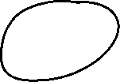
Die meisten 1. Plätze= einfache Mehrheit

Slide 5

2-stufiger Prozeß (Stichwahl)

Slide 6
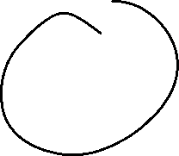
Borda-Count

Slide 7

Veto-Regel

Slide 8

Gewichtete Stimmen
In vielen Abstimmungsmechanismen werden die Abstimmungsberechtigten unterschiedlich behandelt (Bsp.):
  Geschworenengericht: Falls ein Mitglied auf “nicht schuldig” ist das Urteil “nicht schuldig”
  Aktionärsversammlung: Hält man ein großes Aktienpaket, hat man auf der JHV ein stärkeres Gewicht.
  EU:
    Größere Länder haben bei einigen Abstimmungen mehr Gewicht,
    allerdings sind in großen Ländern die Pro-Kopf-Gewichte niedriger
    als in kleinen Ländern.
    Zudem gilt immer noch bei vielen Abstimmung der Luxemburger
    Kompromiss → Vetorecht eines Mitgliedslandes

Slide 9



Gewichtete Stimmen
Jeder Stimmberechtigte hat eine feste Anzahl von Stimmen, die das Stimmgewicht definieren
Der Einfachheit werden nur ja/nein- Entscheidungen betrachtet
Es gibt ein Kriterium, dass bestimmt, ob ja oder nein gewinnt → Quote/Quorum
Schreibweise:
[q; a, b, c, …]
  q: Quote
  a, b, c, … Gewichte
Beispiel: [17; 10, 6, 5, 2]

Slide 10


Gewichtete Stimmen: Diktator
Ein Diktator vereinigt alle Entscheidungsgewalt auf sich. Nur wenn er zustimmt, kann eine Alternative gewinnen → gegen den Diktator kann keine Entscheidung getroffen werden
[51; 60, 25, 15]
  Der Spieler mit dem Gewicht 60 hat diktatorische Macht
[20; 15, 10, 5]
  Kein Spieler ist Diktator

Slide 11








Gewichtete Stimmen: Dummy
Ein Dummy ist ein Spieler, dessen Abstimmung keine Auswirkung auf die Entscheidung hat → werden Koalitionen gebildet, so kann ein Dummy von jeder Koalition entfernt werden, ohne, dass sich die Entscheidung ändert.
[51; 26, 26, 26, 22]
  Der Spieler mit dem Gewicht 22 ist irrelevant.

Slide 12

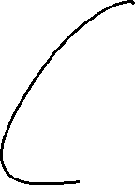
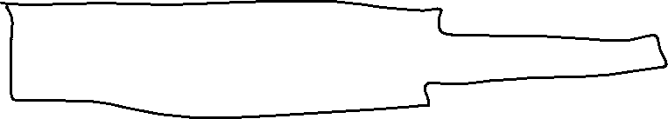
Gewichtete Stimmen : Veto
Ein Spieler, dessen Stimme immer benötigt wird, um eine Entscheidung zu treffen hat ein Vetorecht
[21; 20, 15, 5]
  Der Spieler mit dem Gewicht 20 hat ein Vetorecht
Jury: [12; 1, 1, 1, 1, 1, 1, 1, 1, 1, 1, 1, 1]
  Da alle Mitglieder für einen Beschluss gebraucht werden, hat jeder ein Vetorecht

Slide 13
Koalitionen
Koalition: Jede Menge von Spielern
Gewicht der Koalition: Summe der Einzelgewichte der Mitglieder der Koalition
Gewinnkoalition: Eine Koalition, die mindestens über ein Gewicht des Quorums q verfügt
Verlustkoalition: Eine Koalition, die über ein Gewicht weniger als das Quorum q verfügt

Slide 14

Koalitionen
Beispiel: [87; 58, 31, 31, 28, 21, 2, 2]:
→ {P2, P3, P5} Gewinn/Verlust?
→ {P1, P4, P5, P6} Gewinn/Verlust?
Wie viele mögliche Koalitionen gibt es?

Slide 15
Koalitionstableau
Beispiel [12;8, 5, 5, 4].
Koalition | Gewicht | Gewinn/Verlust

Slide 16
Äquivalenz von Stimmgewichten
Zwei Stimmgewichtungen sind dann äquivalent, wenn jeweils die gleichen Koalitionen gewinnen
Beispiel: Vergleichen Sie beide Systeme
[13;10, 5, 5, 4] and [60; 44, 22, 11]:

Slide 17


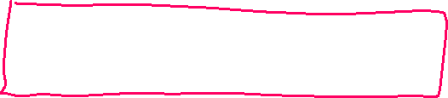
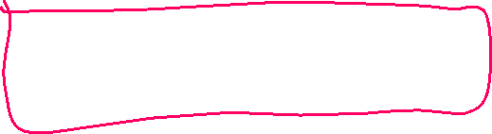
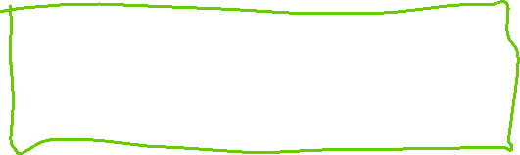
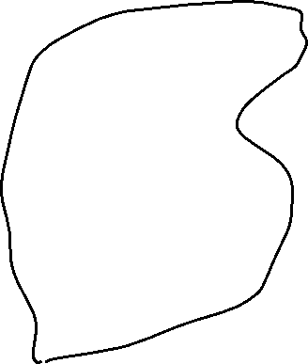
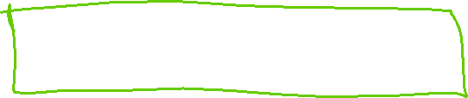





Beispiel
[13;10, 5, 5, 4]
[69; 60, 44, 22, 11]
Koalition | Stimmgewicht | Gewinn/Verlust
Koalition | Stimmgewicht | Gewinn/Verlust

Slide 18
Kritischer Spieler
Wie lässt sich die Macht eines Spielers in einem Abstimmungssystem messen?
Idee: Wie oft ist ein Spieler in einem Abstimmungssystem entscheidend?
Bestimme für jeden Spieler die Wahscheinlichkeit
  in einer Gewinnkoalition zu sein
  in einer Koalition ausschlaggebend zu sein
→ Dieser Spieler wird als kritischer Spieler für die Gewinnkoalition bezeichnet

Slide 19



Kritische Spieler
[14; 11, 7, 5, 4]
Gewinnkoalitionen:
{P1,P2}, {P1,P3}, {P1,P2,P3}
In {P1,P2} ist die Teilnahme von P2 notwendig
In {P1,P2,P3} ist die Teilnahme von P2 nicht notwendig
P2 ist kritisch für {P1,P2}, aber nicht kritisch für {P1,P2,P3}

Slide 20
Kritischer Wert
[14; 11, 7, 5, 4]
Gewinnkoalition | Gewicht | Kritischer Spieler
Kritischer Wert = # Koalitionen in der ein Spieler kritisch ist.
Kritischer Wert von P1 ?
Kritische Werte von P2 und P3?
→ Summe der kritischen Werte = ?

Slide 21

Kritischer Wert – Banzhaf Wert
[14; 11, 7, 5, 4]
Spieler | Kritischer Wert | Banzhaf Wert
Banzhaf Power Index für Spieler i
=
Kritischer Wert des Spielers i
____________________
Summe aller kritischen Werte

Slide 22

John Banzhaf (1965): “Weighted Voting Doesn't Work"
"In almost all cases weighted voting does not do the one thing which both its supporters and opponents assume that it does . . . voting power is not proportional to the number of votes a legislator may cast."
"The purpose of this paper is neither to attack nor defend weighted voting per se. As with any objective mathematical analysis, its intent is only to explain the effects which necessarily follow once the mathematical model and the rules of its operation are established."

Slide 23
Banzhaf Power Index
Betrachte eine System mit N Spielern:
Finde alle Gewinnkoalitionen.
Bestimme für jede Gewinnkoalition die kritischen Spieler.
Bestimme für alle Spieler den kritischen Wert B_{i} .
Banzhaf power index: β_{i} = B_{i} /(B₁ + B₂ + B₃ +….+ B_{N} ) für Spieler i
Die Banzhaf power Verteilung ist die Liste
(β₁ , β_{2,} , β_{3,}............. , β_{N})

Slide 24
Beispiel
[12; 8, 5, 5, 4].
Gewinnkoalition | Gewicht | Kritischer Spieler
Spieler | Kritischer Wert | Banzhaf Wert

Slide 25


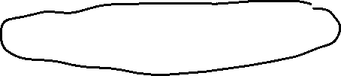








Beispiel
[12; 8, 5, 5, 4].
 | Koalition | Gewicht | Gewinn/Verlust | p1 | p2 | p3 | p4
1 | p1p2 | 13
2 | p1p3 | 13
3 | p1p4 | 12
4 | p2p3 | 10
5 | p2p4 | 9
6 | p3p4 | 9
7 | p1p2p3 | 18
8 | p1p2p4 | 17
9 | p1p3p4 | 17
10 | p2p3p4 | 14

